Slide 1

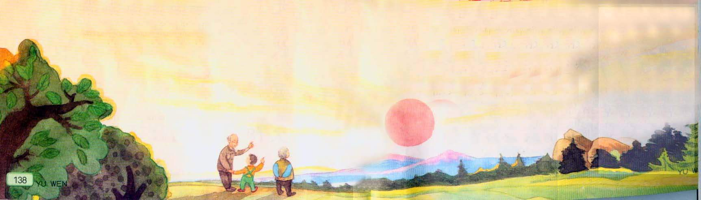
苏教版二年级语文上册
夕阳真美
夕阳真美

Slide 2
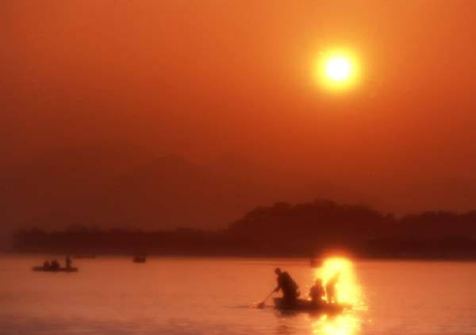
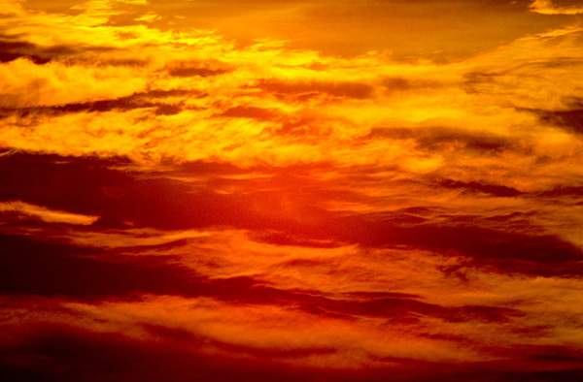
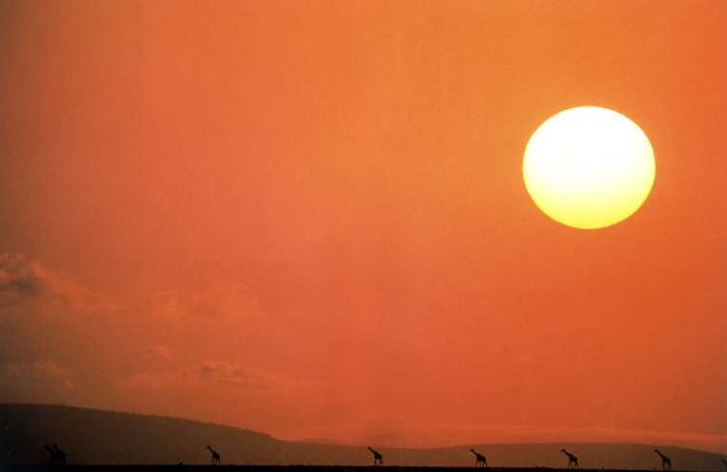
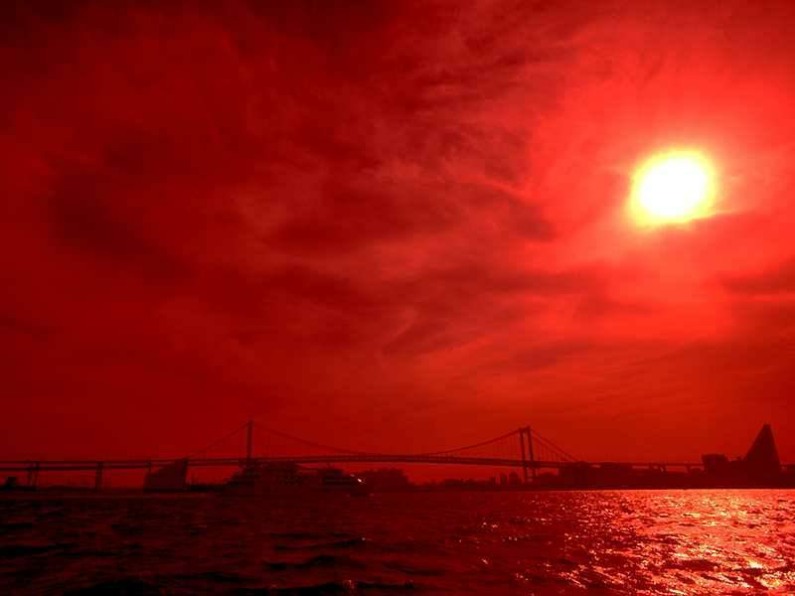
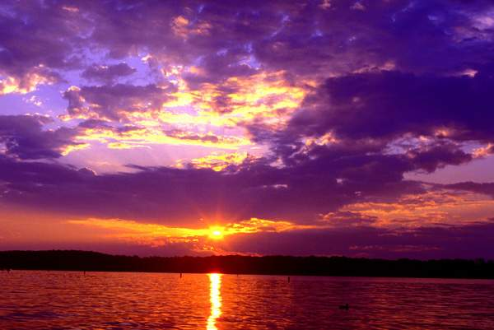
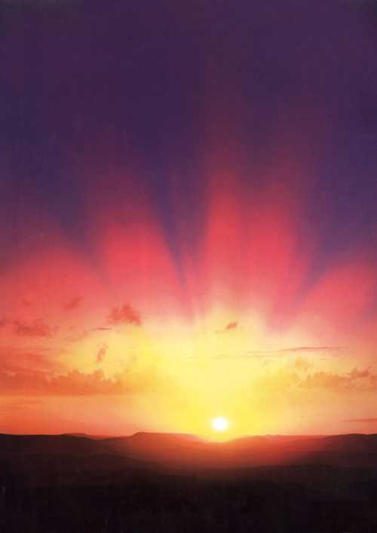
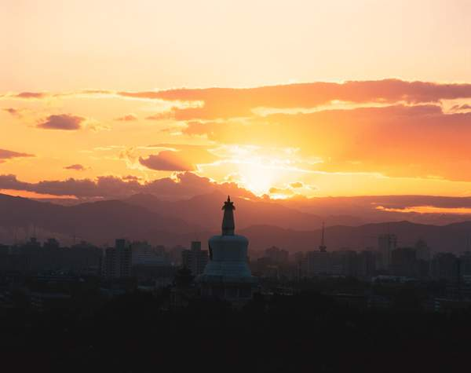
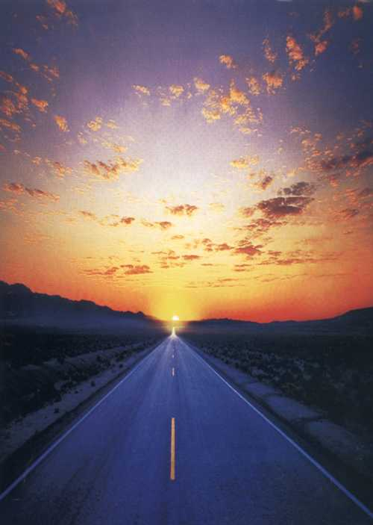
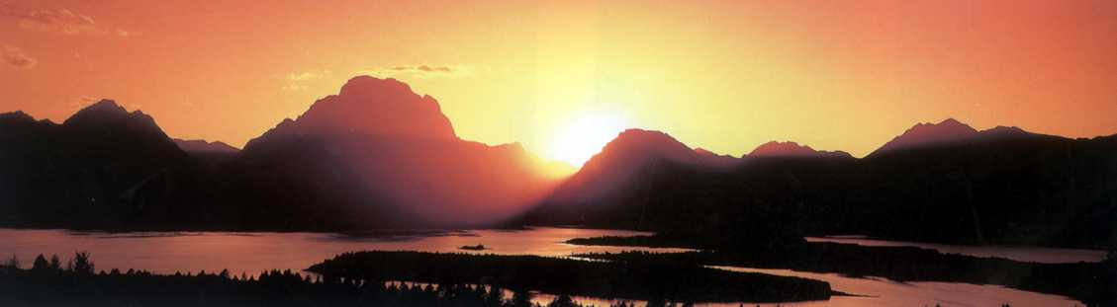
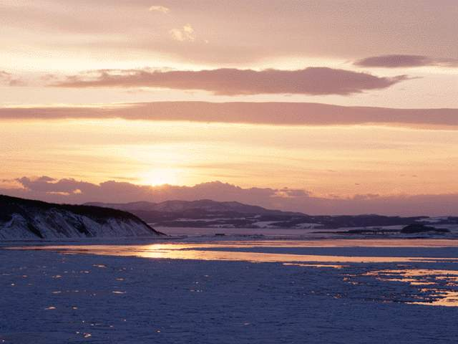
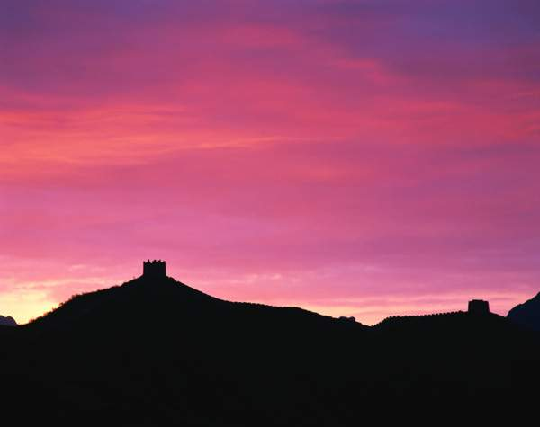
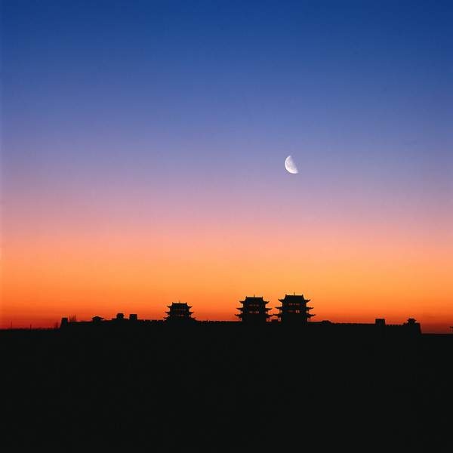

Slide 5
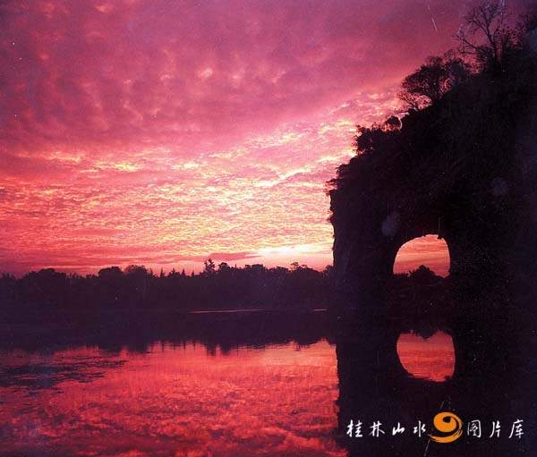
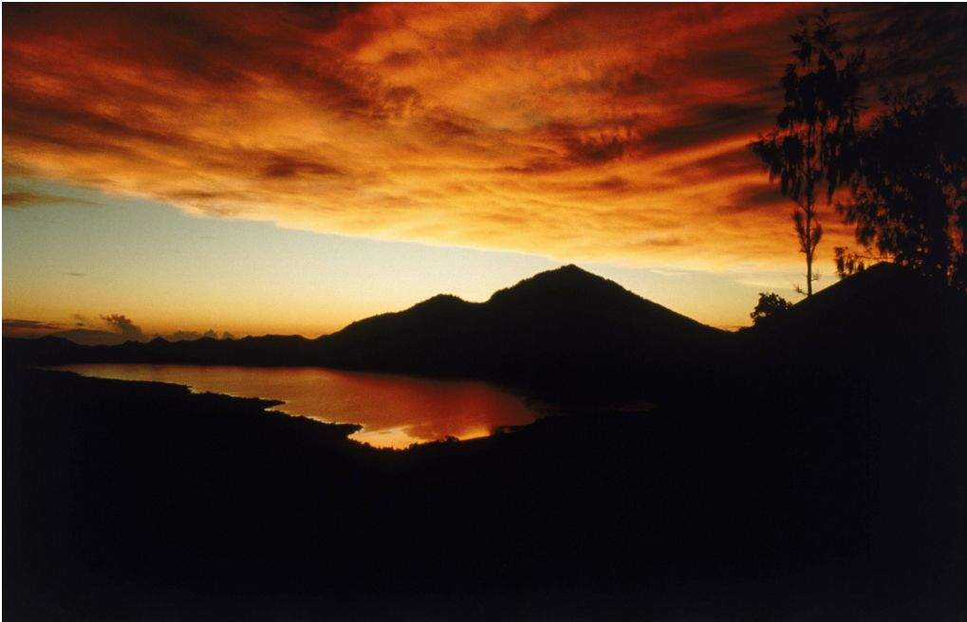

Slide 6
太阳已经西斜，收起了刺眼的光芒。天空一片深蓝。连绵起伏的西山，披着夕阳的余晖，显得十分壮丽。
太阳慢慢地往下沉。它那圆圆的脸涨红了，把身边的云染成了黄色、红色、紫色……
太阳的脸变得更红了。它轻轻地走向西山的背后，把灿烂的霞光留在遥远的天边。

Slide 7


太阳已经西斜，收起了刺眼的光芒。天空一片深蓝。连绵起伏的西山，披着夕阳的余晖，显得十分壮丽。

Slide 8
太阳 ＿＿＿＿＿，收起了＿＿＿＿＿＿。天空＿＿＿＿＿＿。＿＿＿＿＿的西山，披着＿＿＿＿＿＿，显得＿＿＿＿。

Slide 9
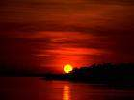

太阳慢慢地往下沉。它那圆圆的脸涨红了，把身边的云染成了黄色、红色、紫色……

Slide 10
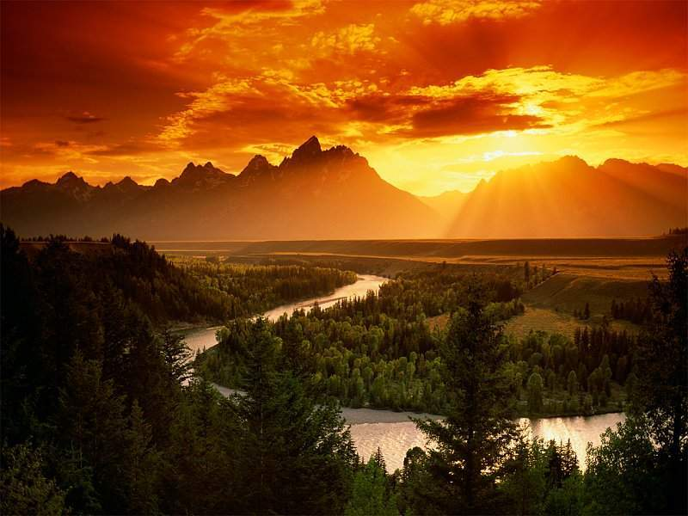
太阳的脸变得更红了。它轻轻地走向西山的背后，把灿烂的霞光留在遥远的天边。

Slide 11
爷爷满面红光，望着奶奶说：“夕阳真美呀！”

Slide 12
太阳慢慢地往下沉。它那圆圆的脸涨红了，把身边的云染成了（ ）、（ ）、（ ）……
火红的天空十分壮美。被染成五颜六色的云朵有的像（ ），有的像（ ），有的像（ ）……
Notes:
^

Slide 13
课后作业：把你眼中的夕阳美景画出来，并写上一两句话，说说自己的感想！

